Slide 1
Guía para GitHub
Jose Alfonso Martínez
Diego Macías

Slide 2
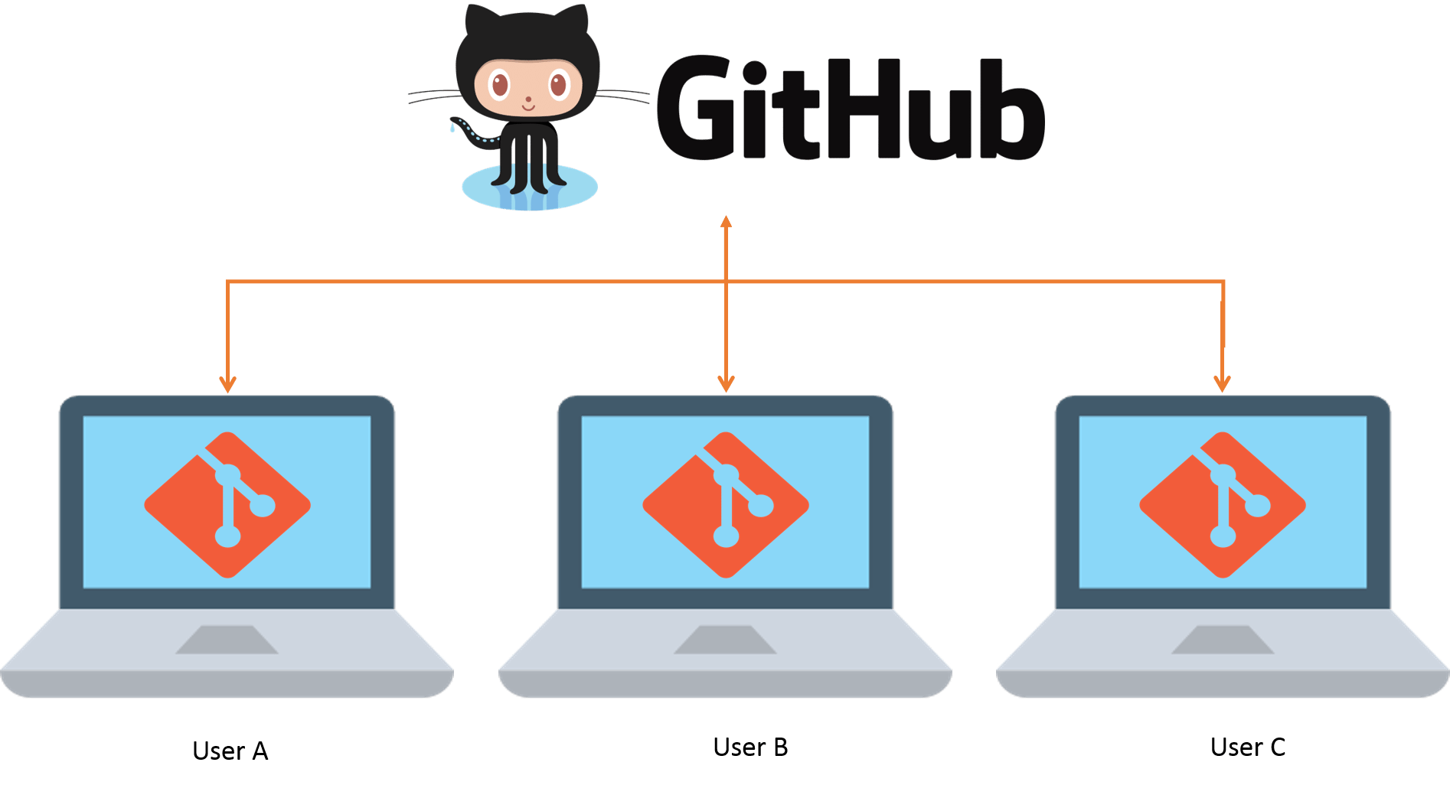
¿Qué es github?
Es un software que permite registrar el trabajo en grupo, cada desarrollador que está en un proyecto puede agregar, corregir, cambiar algo en el historial del mismo.
Es un sistema de control de versiones el cual tiene un historial de todo lo que se ha hecho en el proyecto y quién lo ha hecho.

Slide 3

Terminología
Repositorio: Es todo proyecto que está siendo seguido por git.
Commit: Es cada uno de los cambios registrados en el historial de git.
Ramas: Son bifurcaciones o nuevos caminos que toma el proyecto, es un ambiente aislado el cual no compromete al proyecto.
Clon: Es una copia exacta de un repositorio
Fork: Proyecto completamente diferente que se crea a partir de otro.

Slide 4

Características
Cada uno de los desarrolladores tiene una copia idéntica del repositorio en su equipo local.
Integridad de datos, existe una seguridad total que cada desarrollador tiene los mismos datos que los demás del mismo proyecto.

Slide 5
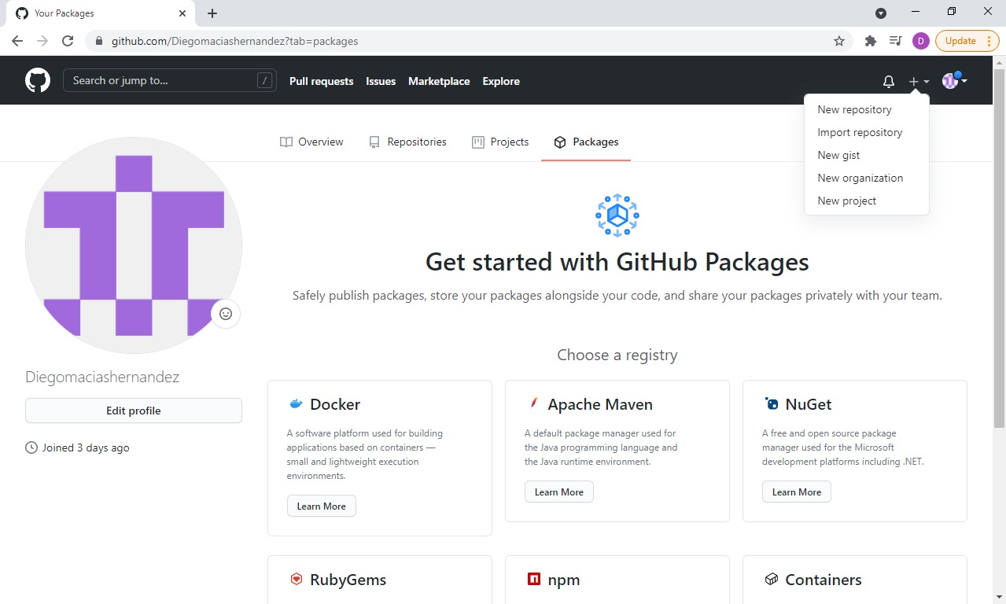
Nuevo repositorio
En la parte superior derecha, a un lado de una campana, te muestra un ícono el cual es un símbolo de más y una flechita en este se puede crear un nuevo repositorio y también importar uno ya creado, un nuevo proyecto, nueva organización y un nuevo gist.

Slide 6
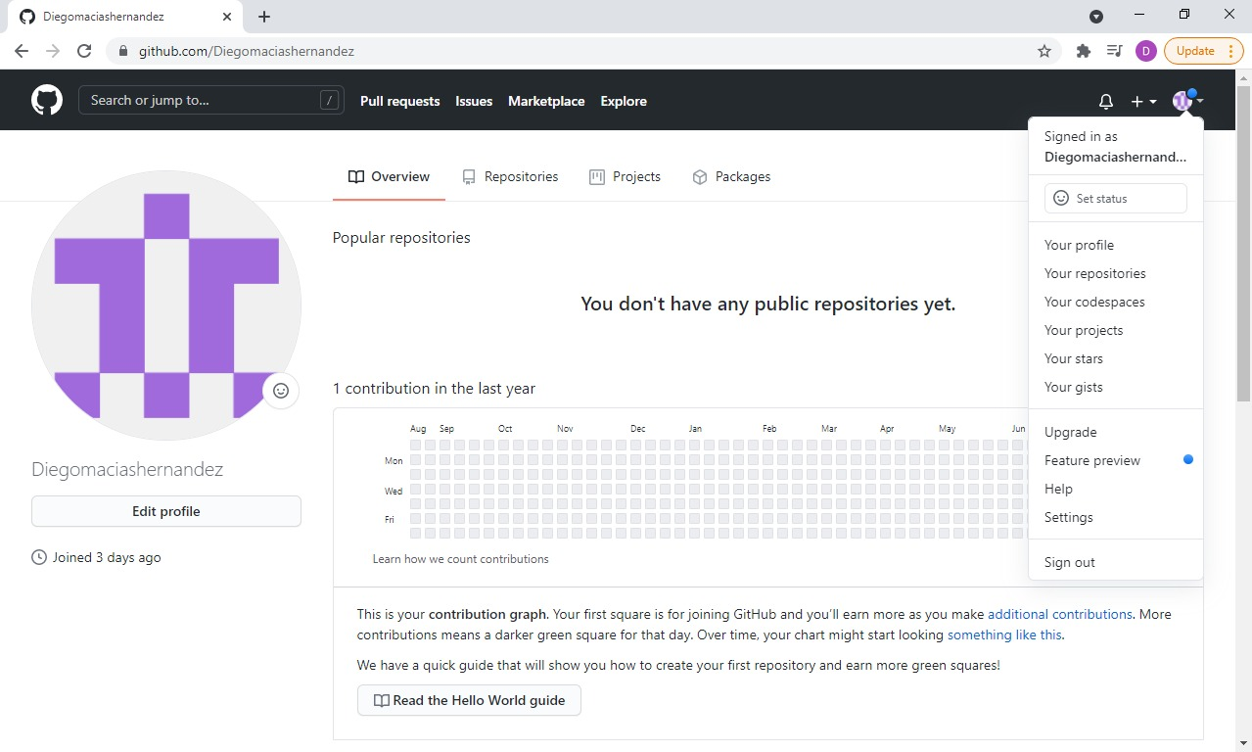
Interface del usuario
En la parte de la pantalla principal si nos vamos a la derecha de nuestra pantalla y nos vamos a la flecha que nos despliega el interface nos podemos dar cuenta que nos da todas estas opciones.

Slide 7
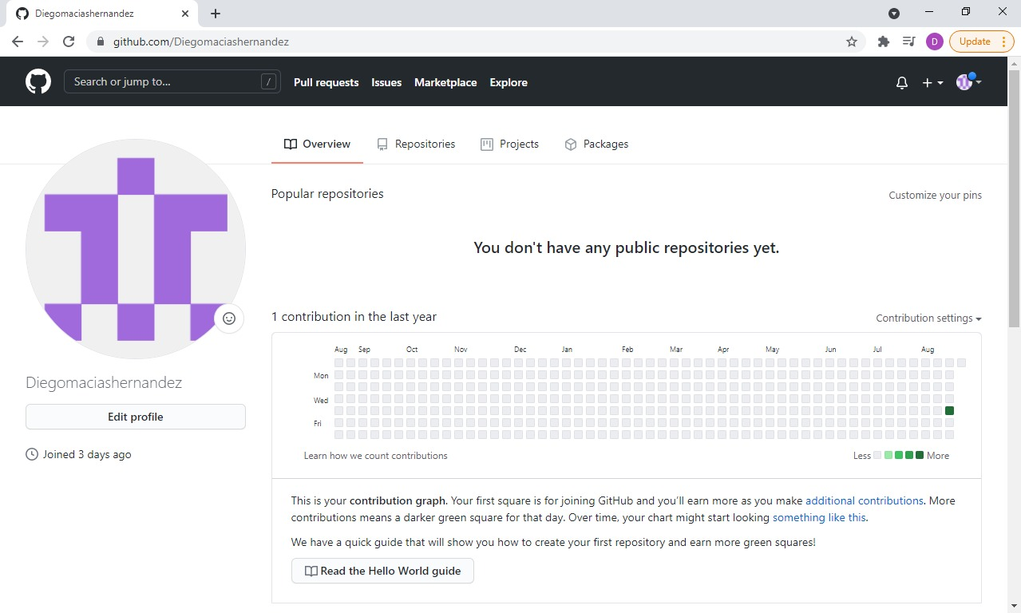
overview
En esta pestaña te muestra un calendario y en este github se encarga de registrar tus entradas a la página y qué día hiciste qué cosa.

Slide 8
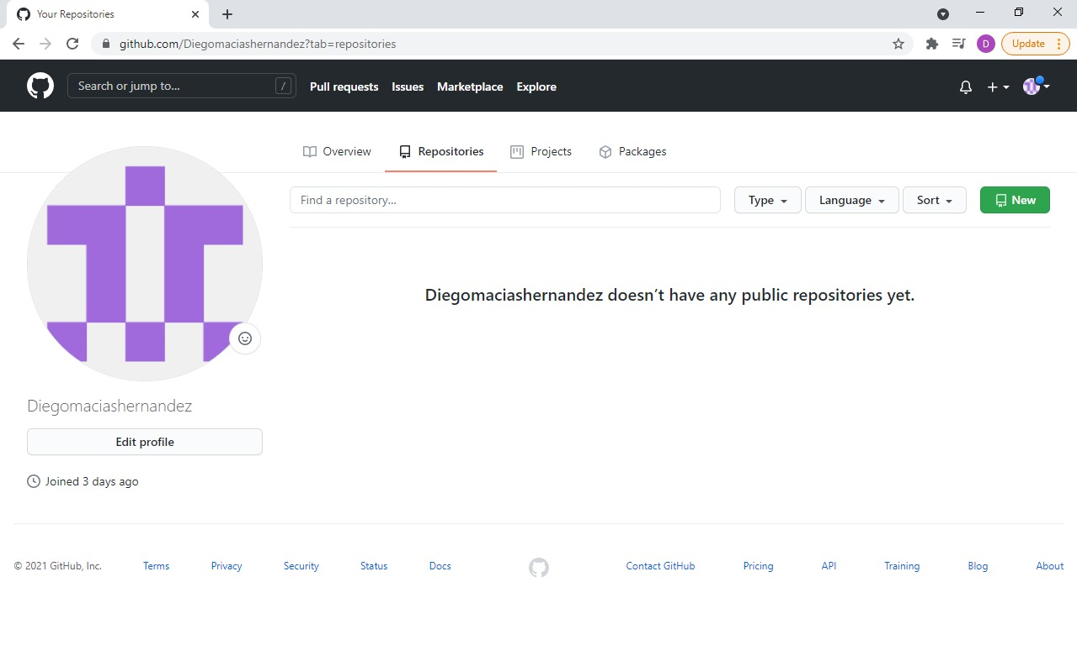
repositories
En esta pestaña te muestra en los repositorios en los cuales está registrado el usuario, y también te da la opción de investigar cualquier repositorio desde esta pestaña.

Slide 9
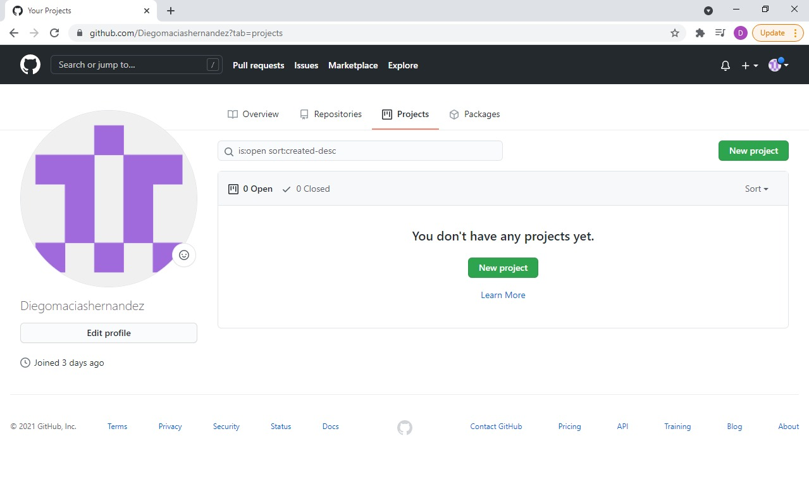
proyects
En este apartado te permite ordenar de manera clara y también como el usuario guste sus proyectos, ya que te da varias opciones las cuales pueden ser como ordenar de más nueva a más vieja, viceversa, las últimas descargadas, etc.

Slide 10
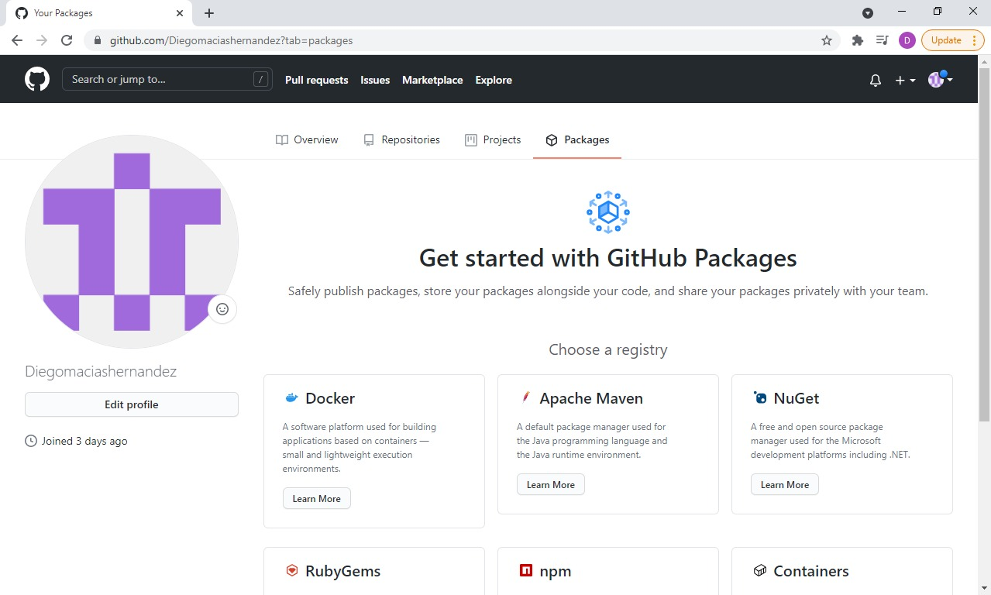
packages
Es una característica que permite publicar y consumir paquetes haciendo uso de la infraestructura de GitHub, con múltiples integraciones.

